Slide 1
মাল্টিমিডিয়া ক্লাস
মাল্টিমিডিয়া ক্লাস
মাল্টিমিডিয়া ক্লাস

Slide 2
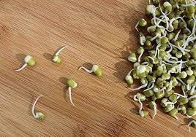
সবাইকে শুভেচ্ছা

Slide 3
পরিচিতি
আছমা আক্তার
এম এস সি(এমএড)
প্রধান শিক্ষক রওশন আরা বালিকা উচ্চ বিদ্যালয় ত্রিশাল,ময়মনসিংহ।
Email:asmaakhter8677@gmail.com
Mobile:01718258677
শ্রেণি- অষ্টম
বিষয়- বিজ্ঞান
অধ্যায়- চতুর্থ
স ময়- ৫০ মিনিট
তারিখ- ১১/১২/২০২১খ্রিঃ

Slide 4
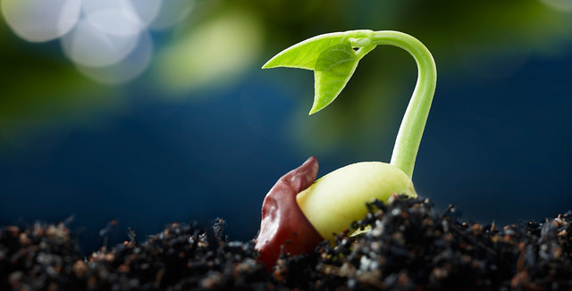
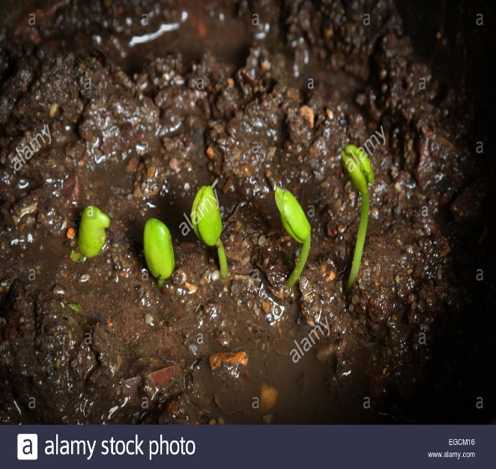
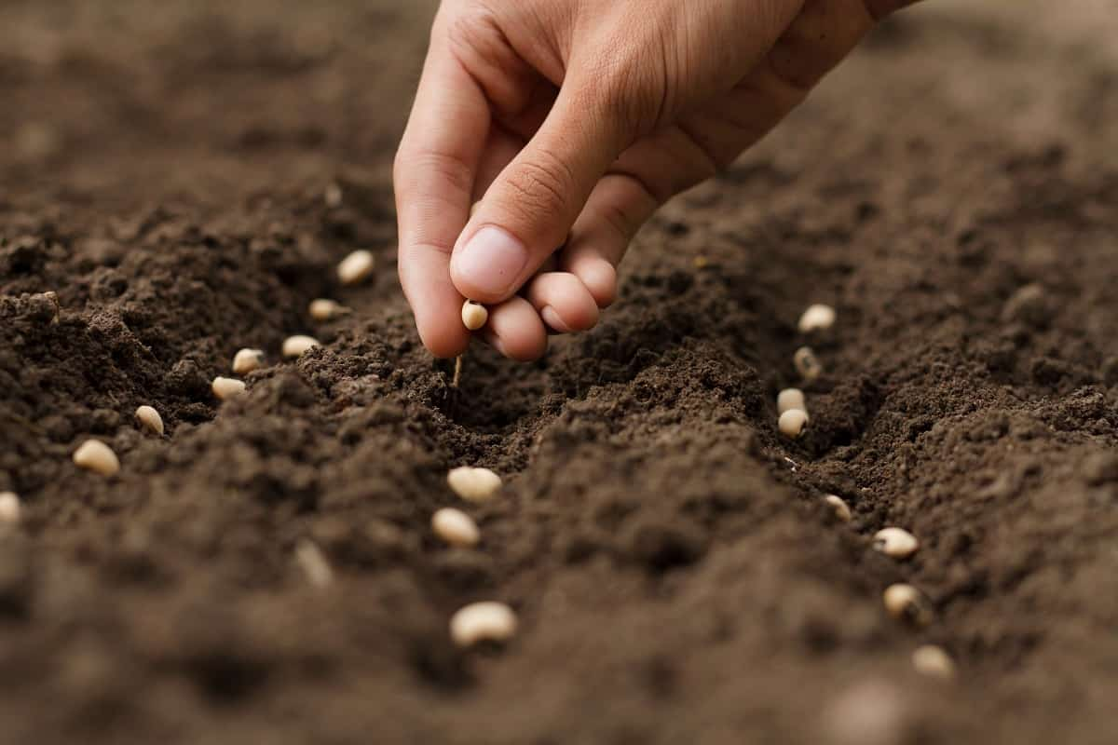
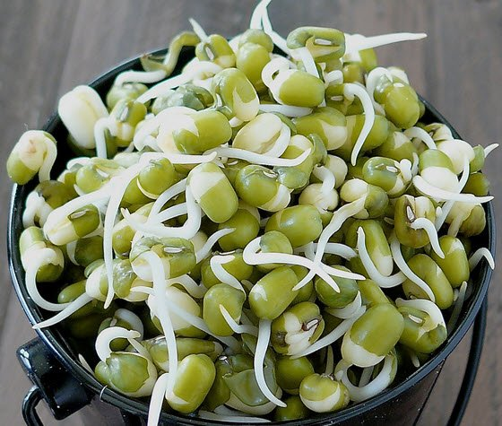
ছবি গুলো লক্ষ্য করে বলার চেষ্টা করো-
বীজ থাকে শিশু উদ্ভিদ উৎপন্ন হওয়ার প্রক্রিয়াকে কী বলে?
অঙ্কুরোদগম

Slide 5
অঙ্কুরোদগম

Slide 6
শিখনফল
১। অঙ্কুরোদগম কী তা বলতে পারবে।
২। অঙ্কুরোদগমের প্রকার ভেদ ব্যাখ্যা করতে পারবে।
৩। ছোলা বীজের অঙ্কুরোদগম প্রক্রিয়া বর্ণনা করতে পারবে।

Slide 7
অঙ্কুরোদগম
বীজ থেকে শিশু উদ্ভিদ উৎপন্ন হওয়ার প্রক্রিয়াকে অঙ্কুরোদগম বলে।
যথাযথভাবে অঙ্কুরোদগম হওয়ার জন্য পানি,তাপ ও অক্সিজেন প্রয়োজন হয়।

Slide 8
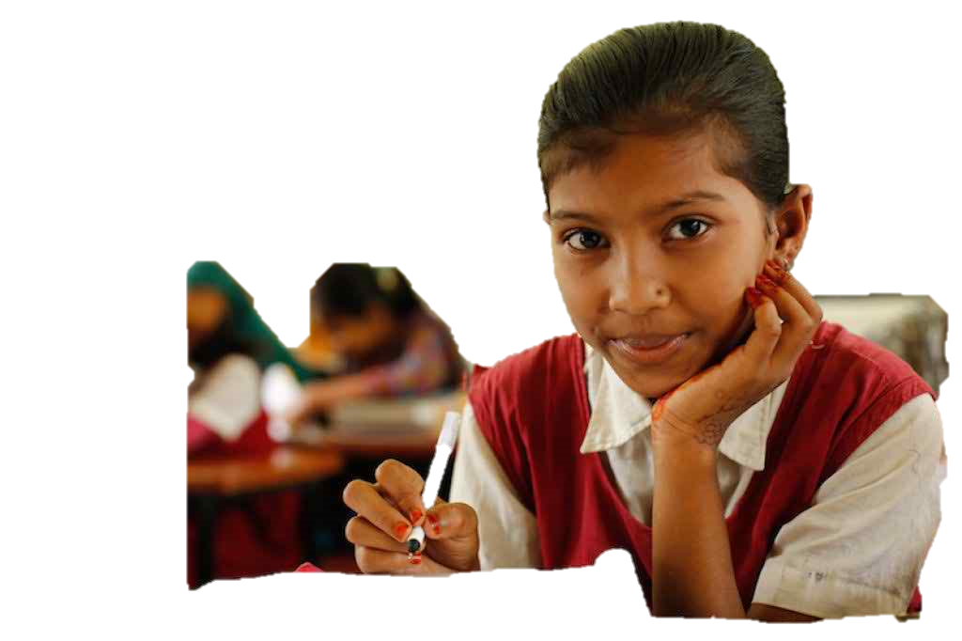
একক কাজ
অঙ্কুরোদগম কাকে বলে?

Slide 9
অঙ্কুরোদগমের প্রকার ভেদ
অঙ্কুরোদগম দুই প্রকার যথাঃ
১। মৃদগত অঙ্কুরোদগম
২। মৃদভেদী অঙ্কুরোদগম।

Slide 10
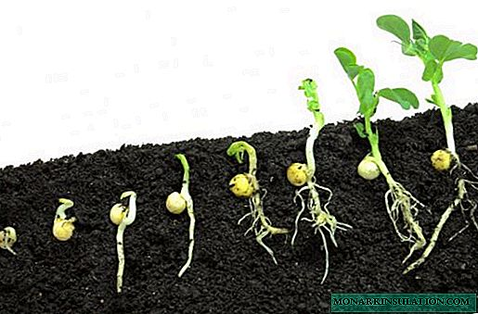
মৃদগত অঙ্কুরোদগম

Slide 11
মৃদগত অঙ্কুরোদগম
১। মৃতগত অঙ্কুরোদগমঃ
যখন ভ্রূণকাণ্ড মাটি ভেদ করে উঠে আসে কিন্তু বীজপত্রটি মাটির ভিতরে থেকে যায় তখন তাকে মৃতগত অঙ্গুরোদগম বলে। যেমন- ছোলা,ধান ইত্যাদি।

Slide 12
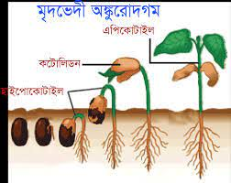
মৃদভেদী অঙ্কুরোদগম
বীজপত্রসহ ভ্রণমুকুল মাটি ভেদ করে যখন ওপরে উঠে আসে তখন তাকে মৃদভেদী অঙ্কুরোদগম বলে।

Slide 13
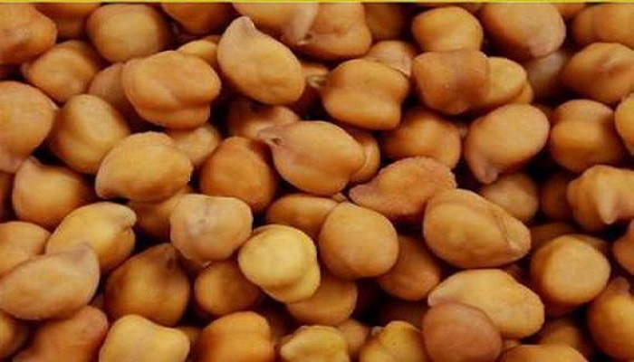
ছোলা বীজের বিভিন্ন অংশ

Slide 14
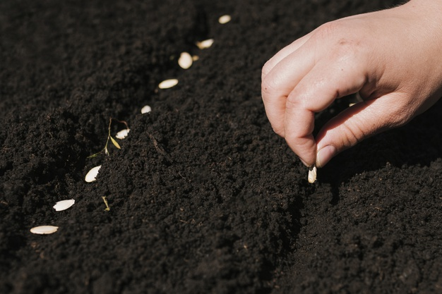
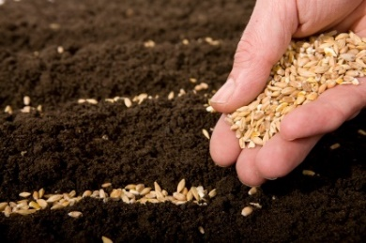
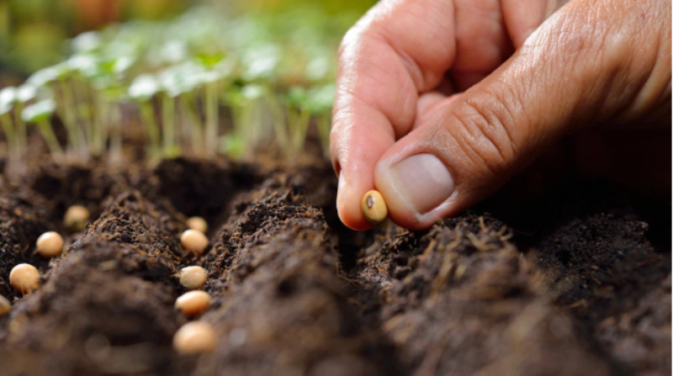
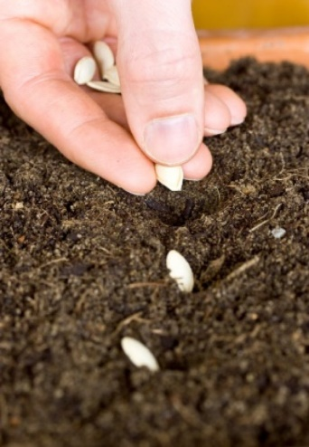
বীজ বপন পদ্ধতি

Slide 15
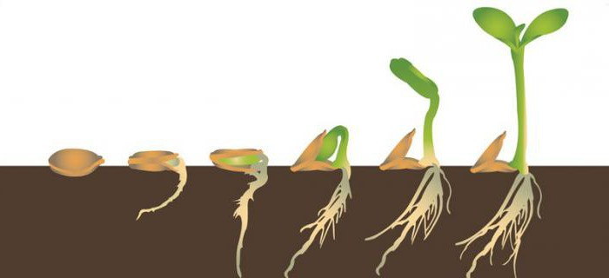
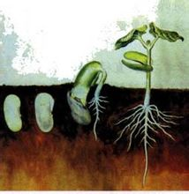
বীজের গঠন ও অঙ্কুরোদগম

Slide 16
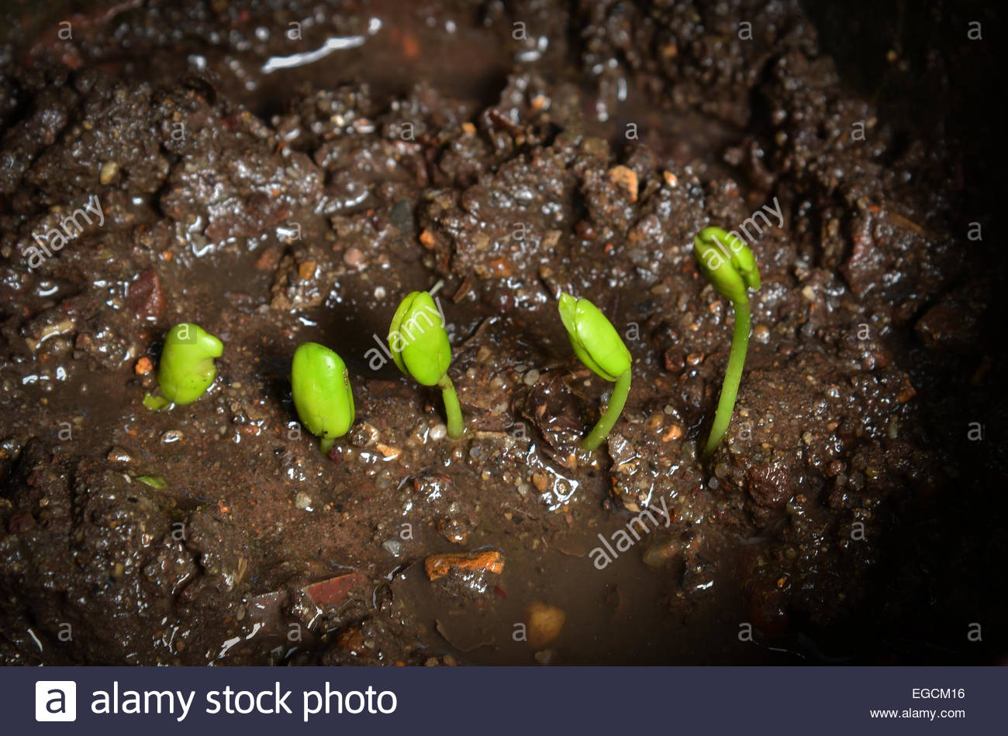
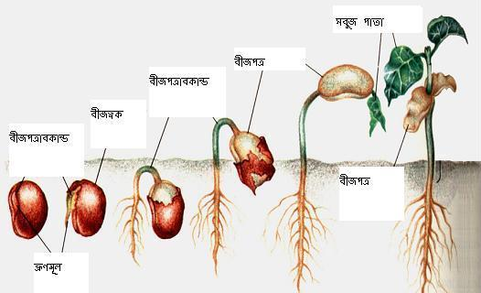
অঙ্কুরোদগমের চিত্র

Slide 17
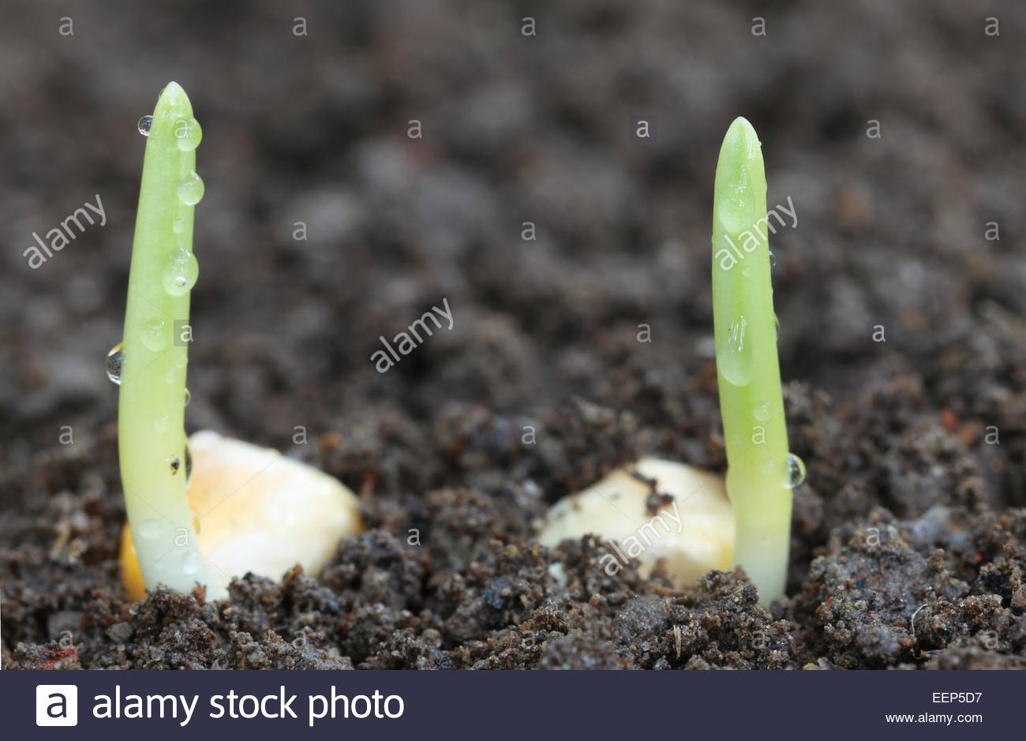
জোড়ায় কাজ
অঙ্কুরোদগমের জন্য প্রয়োজনীয় উপাদানগুলো কী কী হতে পারে তা ব্যাখ্যা কর।

Slide 18
মূল্যায়ন
১। অঙ্কুরোদগম কাকে বলে?
২। অঙ্কুরোদগম কত প্রকার?
৩। ভ্রূণ গঠিত হয় কি দিয়ে?
৪। বীজপত্রের নিচের দিকের অংশকে কী বলে?

Slide 19
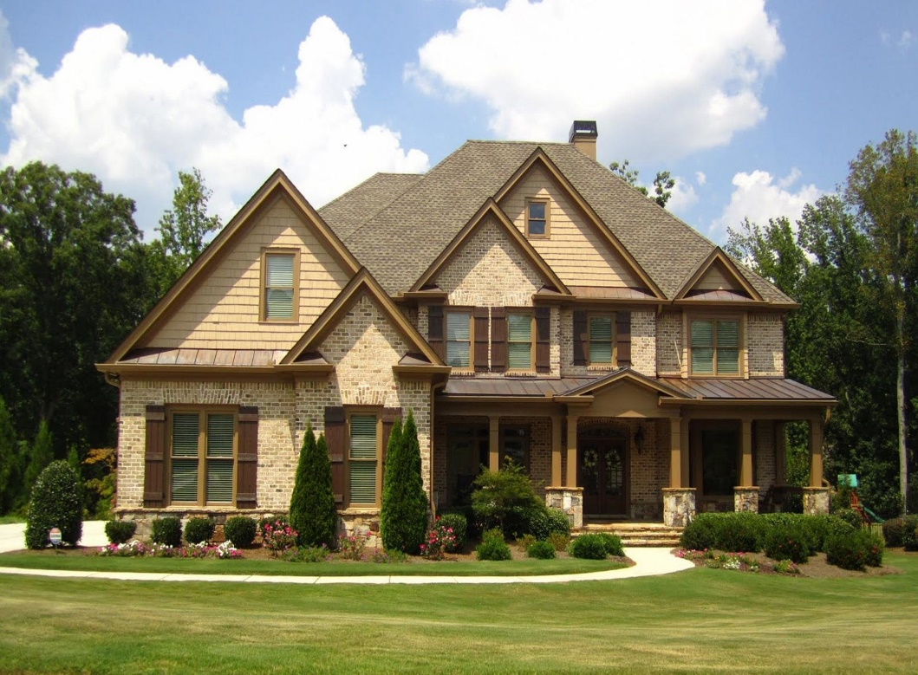
বাড়ির কাজ
ছোলা বীজ থেকে শিশু উদ্ভিদ কিভাবে উৎপন্ন হয় তা বিশ্লেষণ কর।

Slide 20
ধন্যবাদ
ধন্যবাদ
ধন্যবাদ
ধন্যবাদ
ধন্যবাদ
ধন্যবাদ
ধন্যবাদ
ধন্যবাদ

